Slide 1
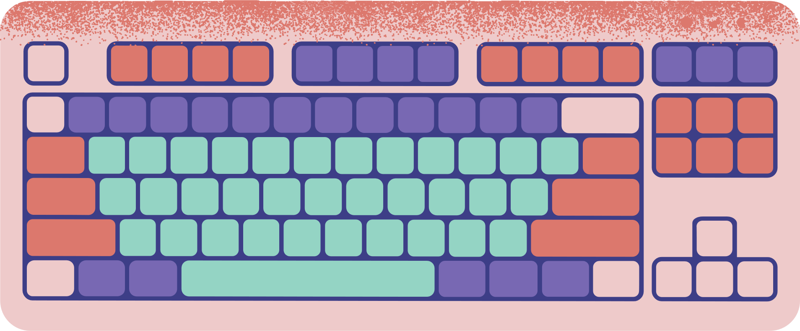

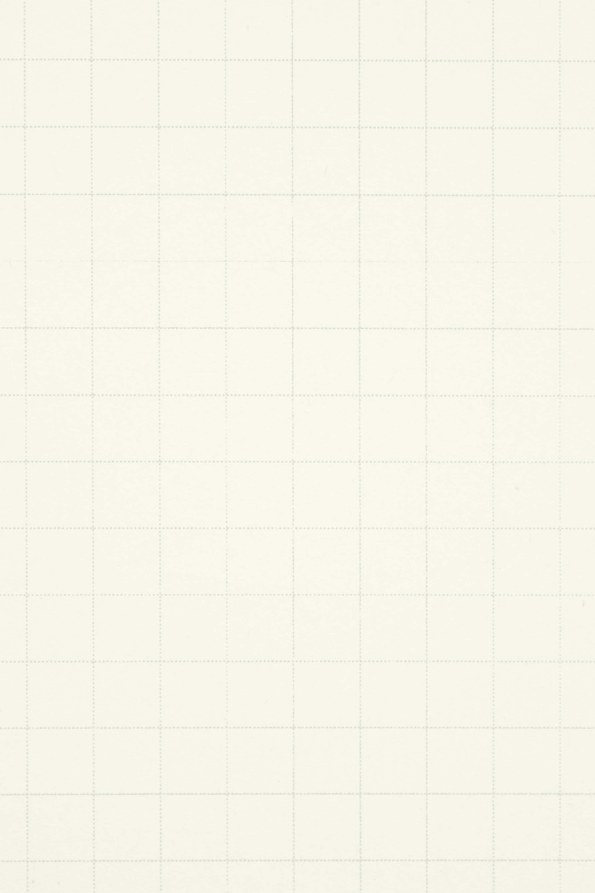






KĨ THUẬT PGP
Tăng Dũng Cẩm
22520141

Slide 2

Tổng quan
PGP là một phương pháp mã hóa và xác thực dữ liệu phổ biến, thường được sử dụng để chứng thực một thông điệp, mã hoá thông điệp, hoặc cả chứng thực lẫn mã hoá.

Slide 3
Lịch sử phát triển
Phiên bản đầu tiên của PGP do Phil Zimmermann công bố vào năm 1991. Đến nay đã có nhiều cải tiến.
Kể từ năm 2002, PGP đã được đa dạng hoá thành một tập hợp ứng dụng mật mã và có thể đặt dưới sự quản trị của một máy chủ.

Slide 4

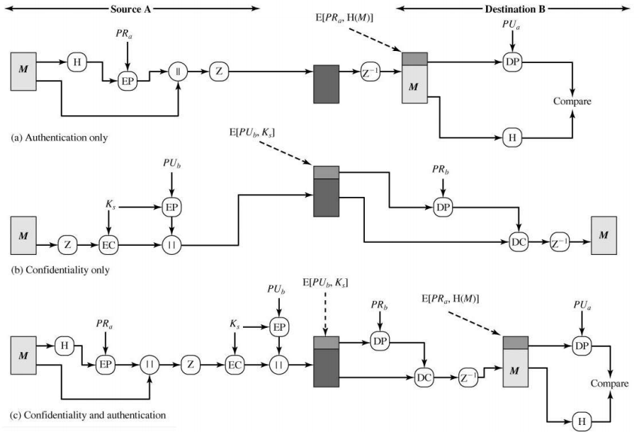

Cách hoạt động

Slide 5
Cách hoạt động
Thông điệp
Thông điệp
Thông điệp
Thông điệp ban đầu được nhân bản thành 2 phần nội dung

Slide 6
Cách hoạt động
Thông điệp 1
Chuỗi băm
H
Sử dụng hàm băm H để băm thông điệp 1 thành chuỗi

Slide 7

Cách hoạt động
Chuỗi băm
Chữ ký số
Khoá bí mật của người gữi
Chuỗi băm được mã hoá bằng khoá bí mật của người gữi để tạo thành chữ ký số

Slide 8

Cách hoạt động
Z
Chữ ký số
Thông điệp
Nội dung thông điệp được ghép với chữ ký số và sau đó được nén lại

Slide 9

Cách hoạt động
Dữ liệu mã hoá
Khoá phiên
File nén được mã hoá bằng khoá phiên để tạo thành dữ liệu mã hoá

Slide 10


Cách hoạt động
Dữ liệu khoá mã hoá
Khoá phiên
Khoá công khai của người nhận
Khoá phiên cũng được mã hoá bằng khoá công khai của người nhận để tạo ra dữ liệu khoá mã hoá

Slide 11

Dữ liệu mã hoá
Cách hoạt động
Dữ liệu khoá mã hoá
Ghép dữ liệu mã hoá cùng với dữ liệu khoá mã hoá rồi gữi đi

Slide 12



Cách hoạt động
Bên nhận
Khoá bí mật của người nhận
Dữ liệu mã hoá
Dữ liệu khoá mã hoá
Khoá phiên
Với khoá bí mật của người nhận, mã hoá khoá đã nhận cho ra khoá phiên

Slide 13
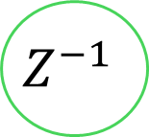
Cách hoạt động
Bên nhận
Chữ ký số
$$Z^{−1}$$
Dữ liệu mã hoá
Thông điệp
Khoá phiên
Dùng khoá phiên có được để giải mã dữ liệu mã hoá ta được file nén, giải nén sẽ được file thông điệp và chữ ký số

Slide 14
Cách hoạt động
Bên nhận
Chữ ký số
Chuỗi băm 1
Khoá công khai của người gữi
Chuỗi băm 2
Thông điệp
H
Dùng giải thuật băm thông điệp thu được chuỗi băm 1, dùng khoá công khai của người gữi để giải mã ra được chuỗi băm 2

Slide 15
Cách hoạt động
Bên nhận
Chuỗi băm 1
==
Chuỗi băm 2
So sánh 2 chuỗi băm
Nếu giống nhau thì quá trình gữi đi an toàn, không bị chỉnh sửa

Slide 16
Cách hoạt động
Bên nhận
Chuỗi băm 1
Chuỗi băm 2
><
Nếu khác nhau thì quá trình gữi không có sai sót

